Slide 1
Tik-Tak-Toe
Készítette: Balogh Dávid (HPQ9EO)

Slide 2
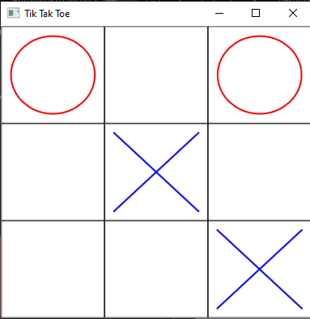
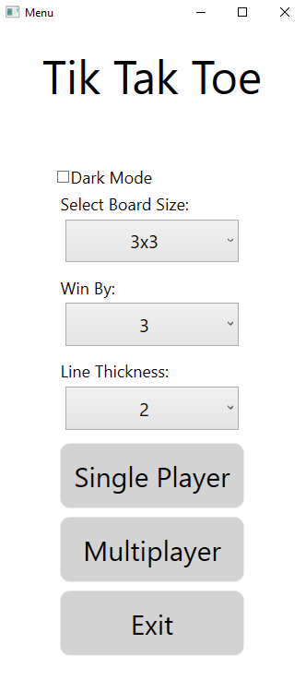
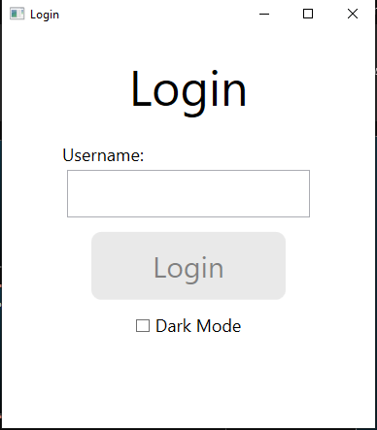
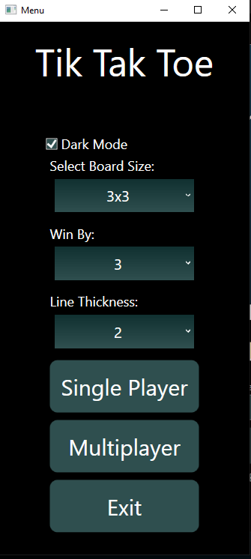
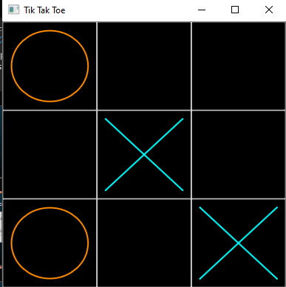
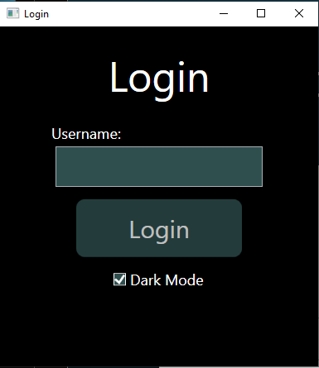
Projekt bemutatás

Slide 3
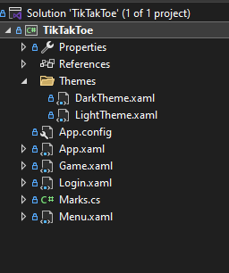
Szerkezet
Külön oldalak
Téma mappa
Enum az alakzatok tárolásához
Felhasználói beállítások

Slide 4
Fejlesztési lehetőségek
Menü ablakának módosítása
Felbontáshoz alapértelmezetten beállítani a vonalvastagságot
Számítógép választási logikájának fejlesztése
Enter lenyomására való bejelentkezés

Slide 5
Q&A

Slide 6
Köszönöm a figyelmet!

